Slide 1
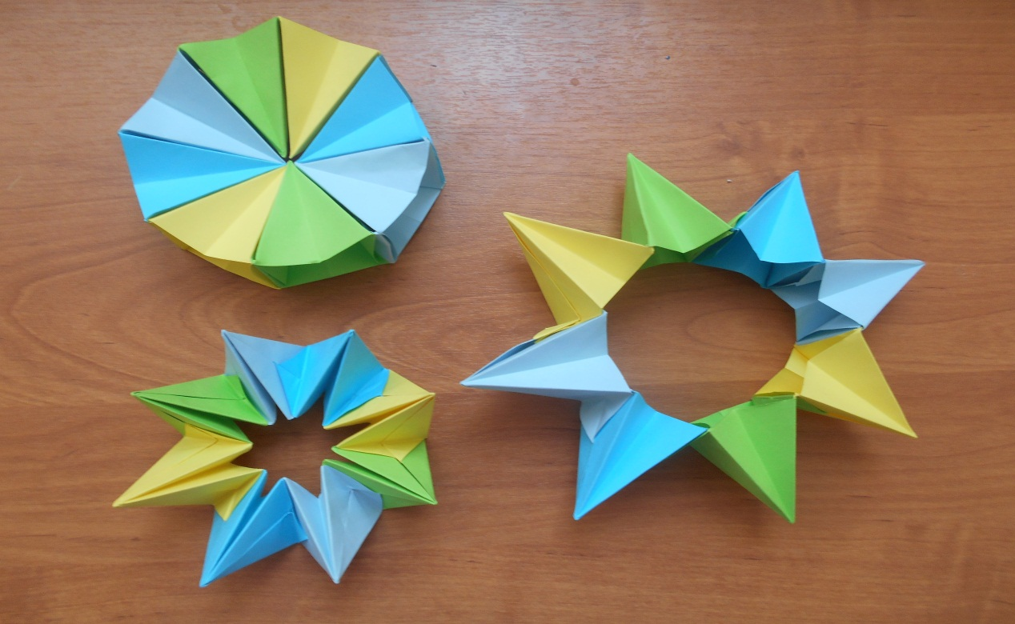
Мастер-класс по изготовлению игрушки - трансформера из цветной бумаги в технике «Оригами»
Подготовила: учитель начальных классов
МБОУ ЦО № 31 имени Р.П. Стащенко г. Тулы
Шитова Татьяна Алексеевна

Slide 2
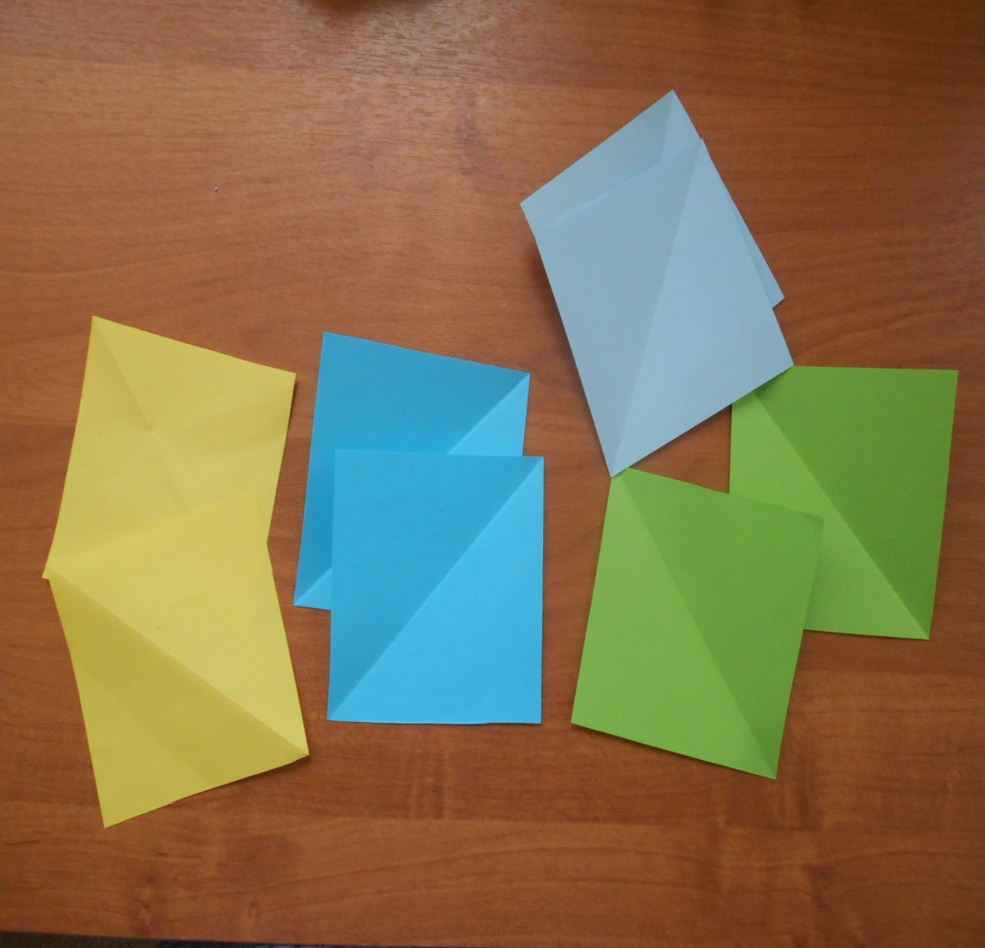
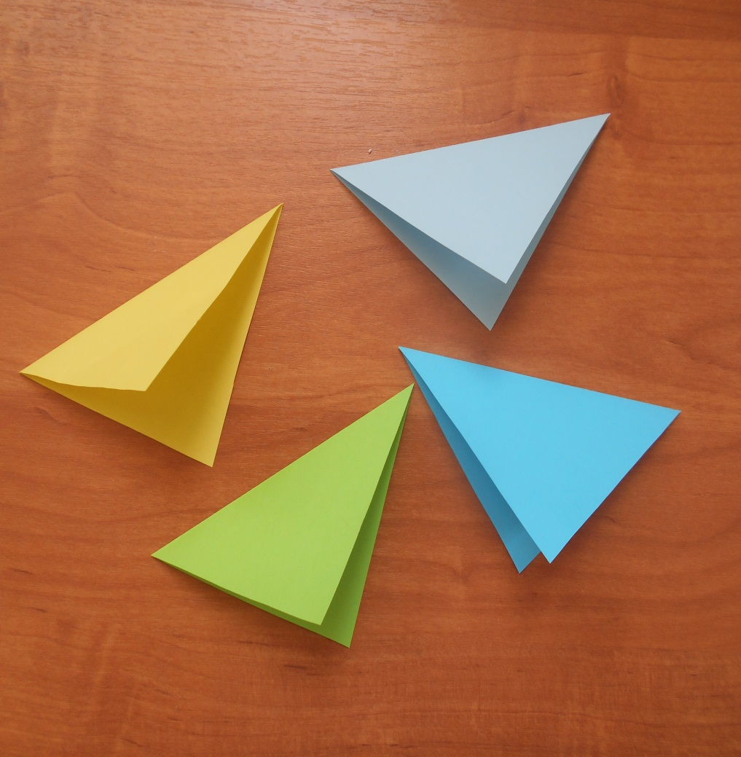
Для изготовления игрушки нам понадобится офисная разноцветная бумага. В данном случае мы использовали 4 цвета: желтый, салатовый, бирюзовый и голубой. Поделка состоит состоит из 8 деталей, базовой формой которых является квадрат.
1. Вырежьте 8 одинаковых квадратов произвольного размера, по два каждого цвета. Чем больше размер квадрата, тем больше получится готовое изделие.

Slide 3
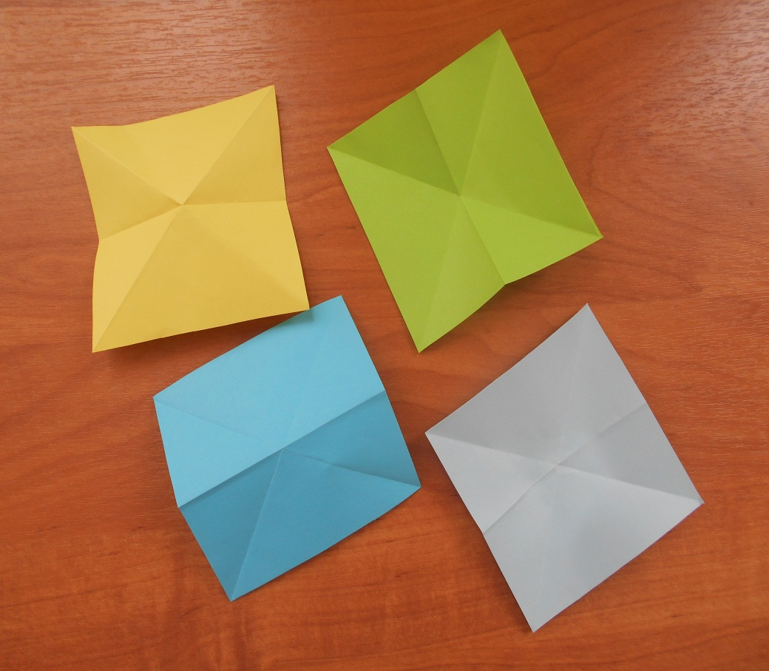
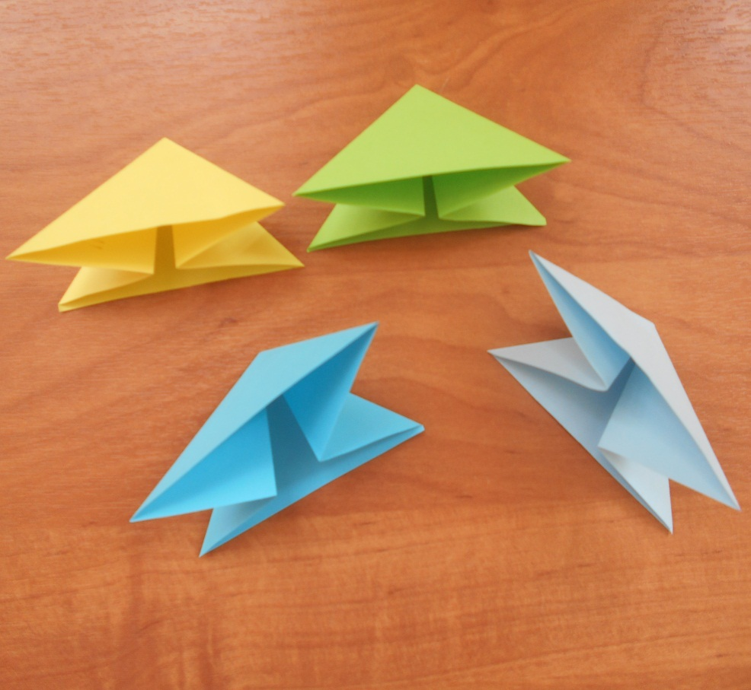
2. Сложите каждый квадрат по диагонали в одну сторону, затем разверните заготовку и проделайте такую же операцию в другую сторону, соединив противоположные края треугольника.
3. Переверните квадрат на другую сторону и сложите пополам, чтобы получился прямоугольник. Разверните квадрат, в результате складывания на каждом квадрате должны быть видны 3 линии, пересекающиеся в одной точке – 2 диагональные и 1 делящая квадрат на 2 прямоугольника.
4. Сложите из каждого квадрата двойной треугольник.

Slide 4
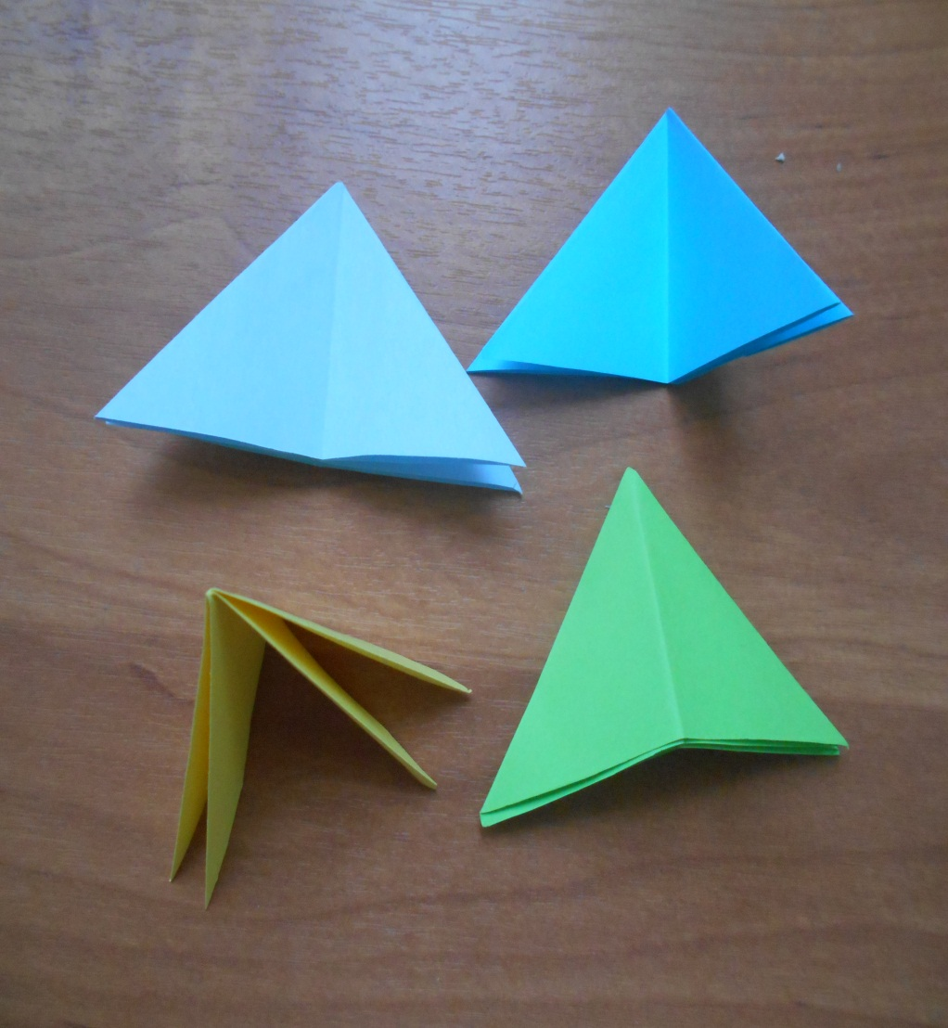
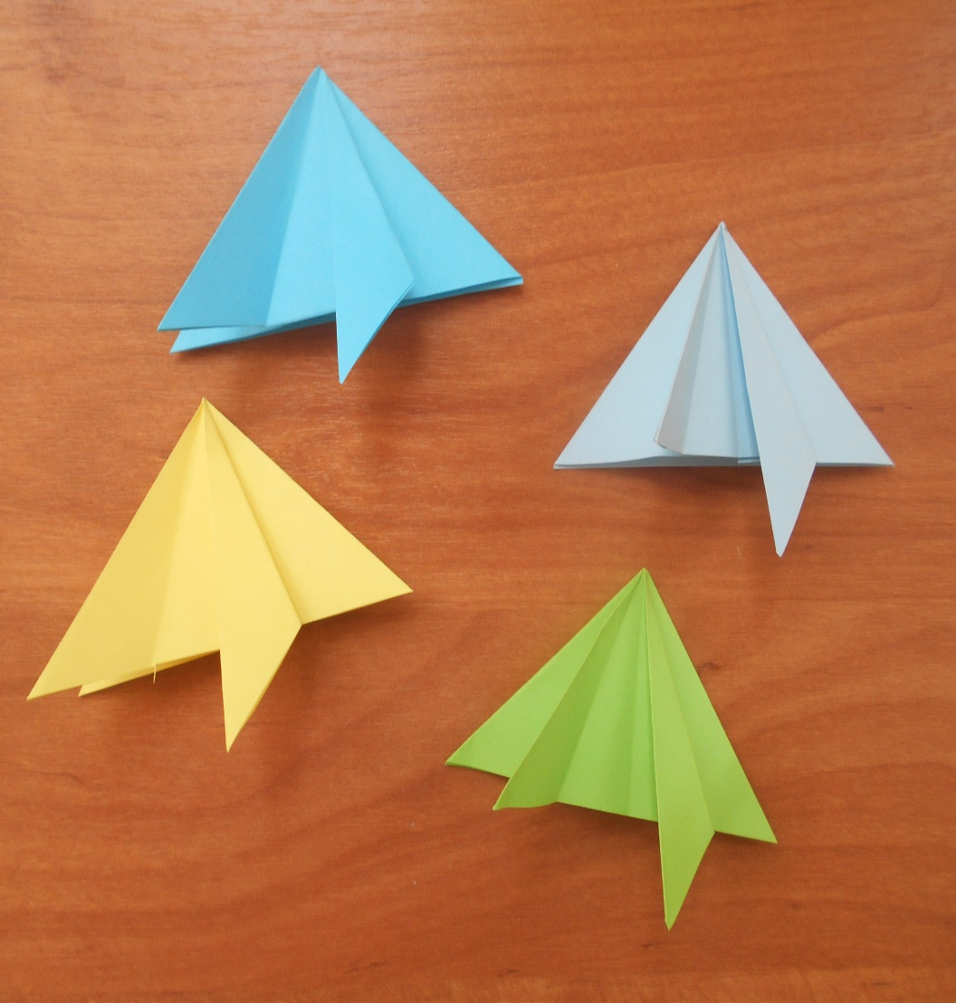
5. Сложите каждый двойной треугольник пополам, затем разверните.
6. К намеченной линии, разделяющий треугольник, отогните каждый край с двух сторон, затем переверните деталь на другую сторону и проделайте такую же операцию.

Slide 5
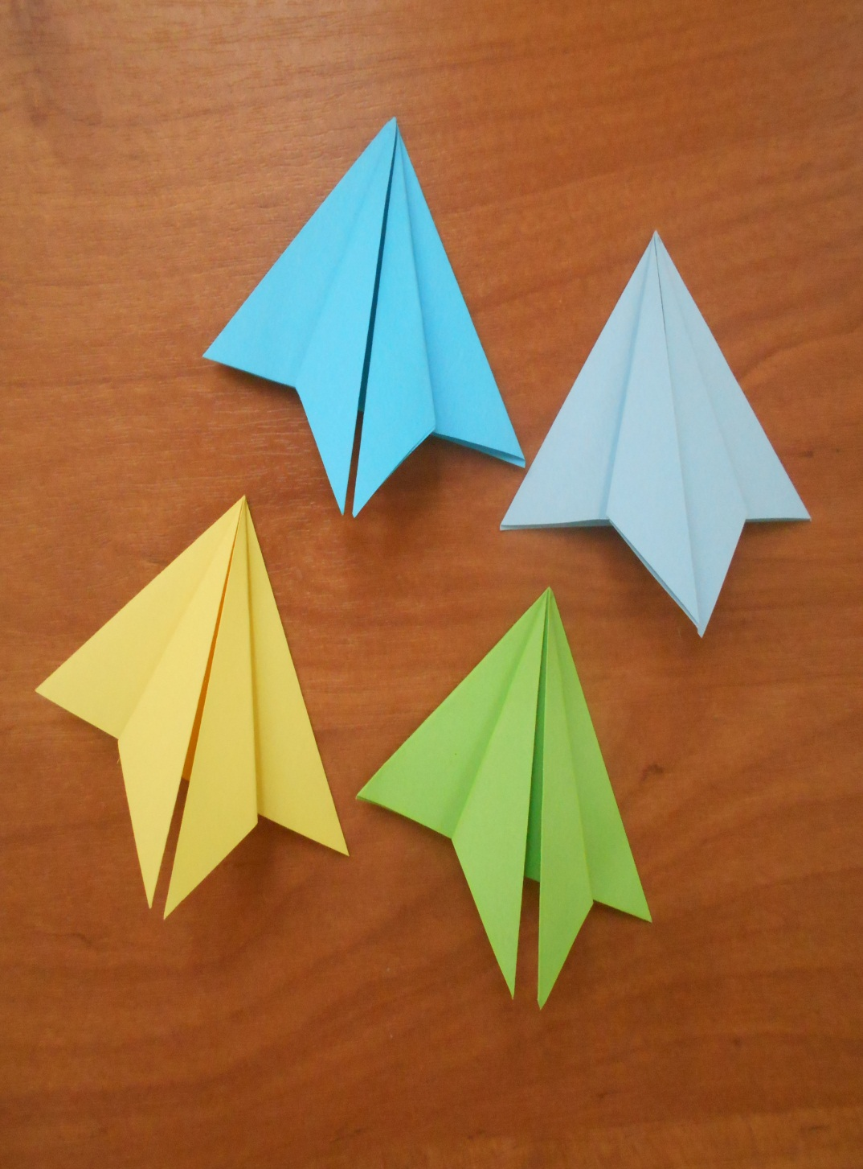
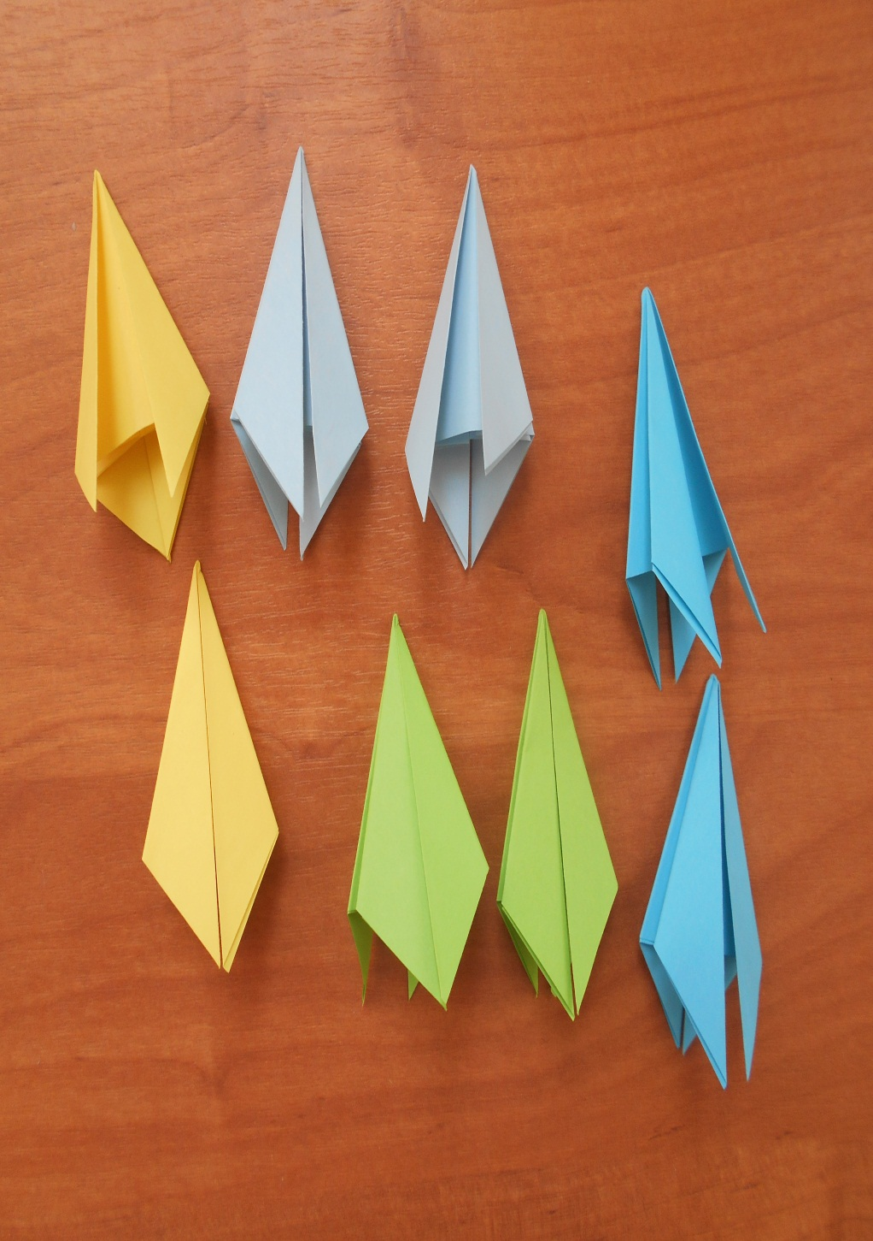

Slide 6
7.

